Slide 1
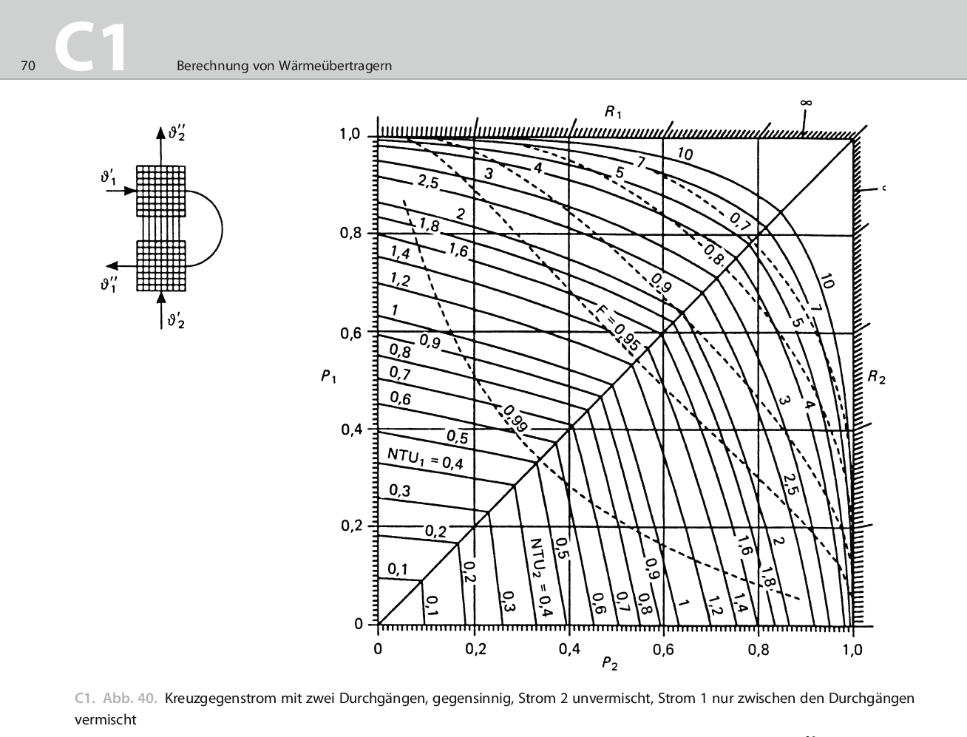
NTU-Diagramm ist vorhanden

Slide 2
Digitalisieren des NTU-Diagramms
R2, NTU2 und P2
…

Slide 3

Parameter-Fit zur Bestimmung der Koeffizienten a, b, c, d
M-File: findabcd.m findet die Konstanten a, b, c, d die, die
braucht um am nächsten an die Werte aus dem Diagramm zu kommen
Ergebnis:
a b c d
=RESNORM=5.13e-4

